Slide 1
Android
Programming
(Layout)
나예호 선임연구원

Slide 2
Android
Programming
Layout 이란 & 종류

Slide 3
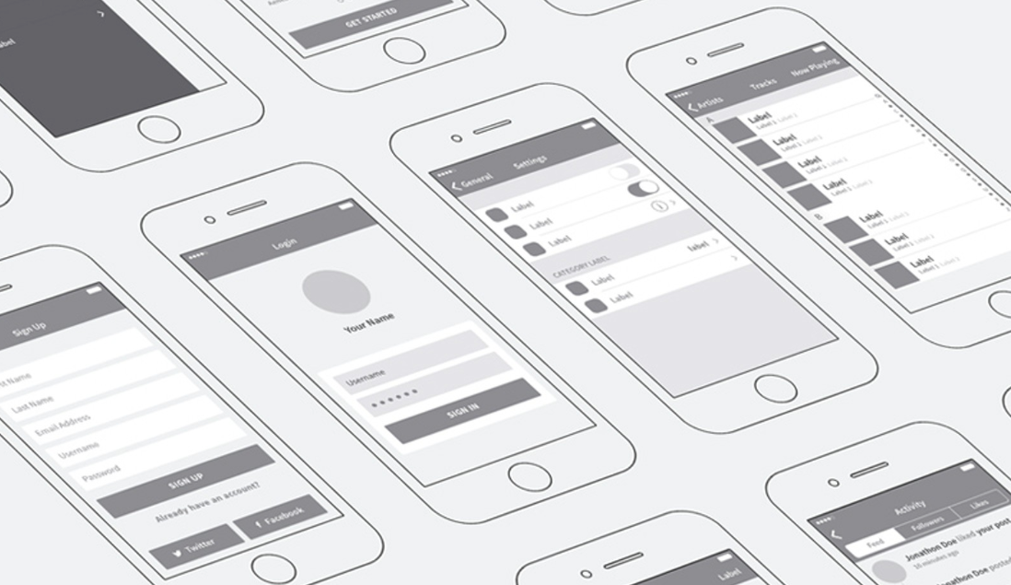
Layout 이란 & 종류

Slide 4

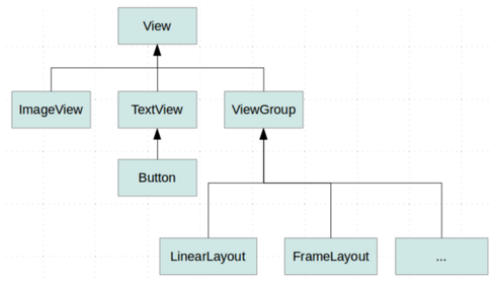
Layout 이란
◆ Layout
- 화면 안에 넣은 뷰의 크기와 위치를 지정하는 공간
View
Layout
(=ViewGroup)
Notes:
resource = 프로그램 실행 시 필요로 하는 데이터를 관리

Slide 5
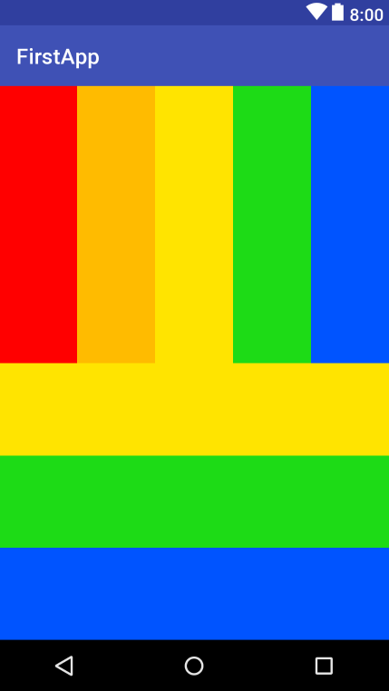
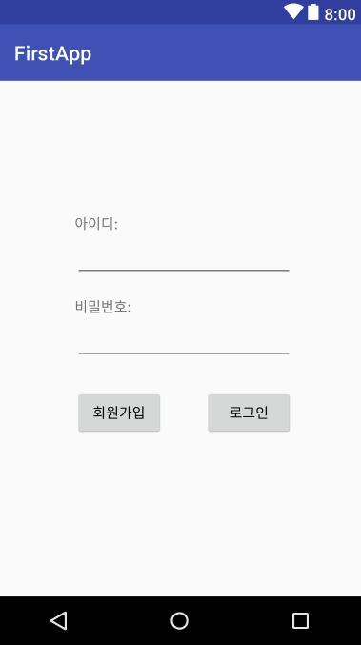
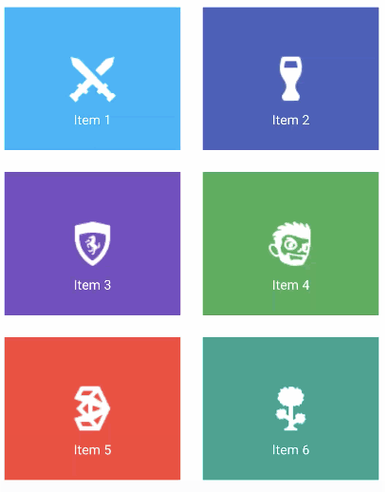
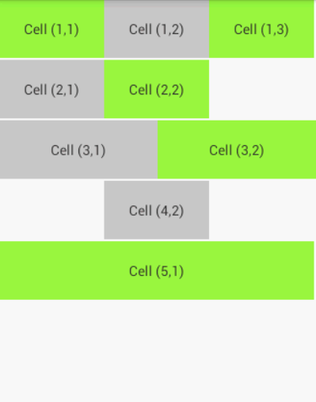
Layout 종류
LinearLayout
RelativeLayout
GridLayout
TableLayout
Notes:
resource = 프로그램 실행 시 필요로 하는 데이터를 관리

Slide 6
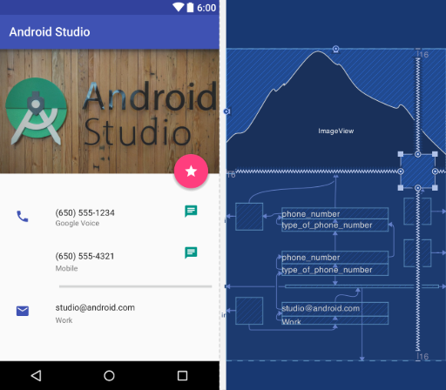
Layout 종류
ConstraintLayout
Notes:
resource = 프로그램 실행 시 필요로 하는 데이터를 관리

Slide 7
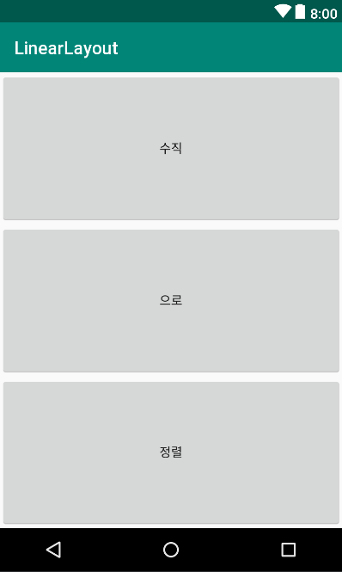
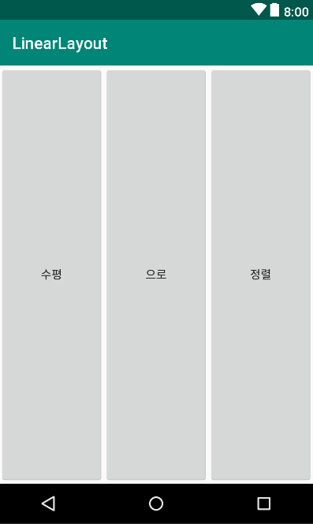
Layout 종류 - Linear Layout
◆ LinearLayout
- 박스(Box) 모델을 기반한 Layout
- 한 쪽 방향으로 쌓는 방식으로
View들을 수직 또는 수평으로 구성
vertical
horizontal
Notes:
resource = 프로그램 실행 시 필요로 하는 데이터를 관리

Slide 8
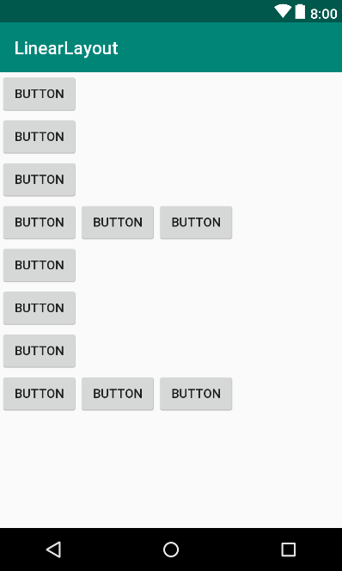
Linear Layout 실습
vertical
horizontal
Notes:
resource = 프로그램 실행 시 필요로 하는 데이터를 관리

Slide 9
Layout 종류 - Linear Layout
◆ LinearLayout 속성
속성 | 설명
orientation | horizontal : 수평, vertical : 수직으로 배치
layout_weight | component 배치 가중치 설정
android:orientation : horizontal or vertical
android:layout_weight : 가중치
Notes:
resource = 프로그램 실행 시 필요로 하는 데이터를 관리

Slide 10
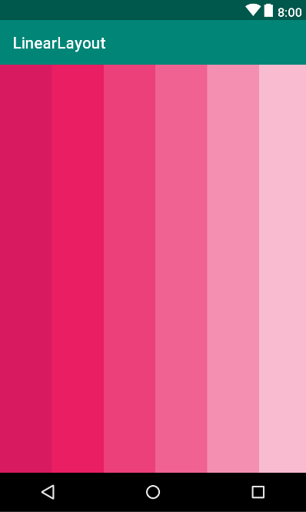
Linear Layout 실습
Height : match_parent
Width : 65dp
Notes:
resource = 프로그램 실행 시 필요로 하는 데이터를 관리

Slide 11
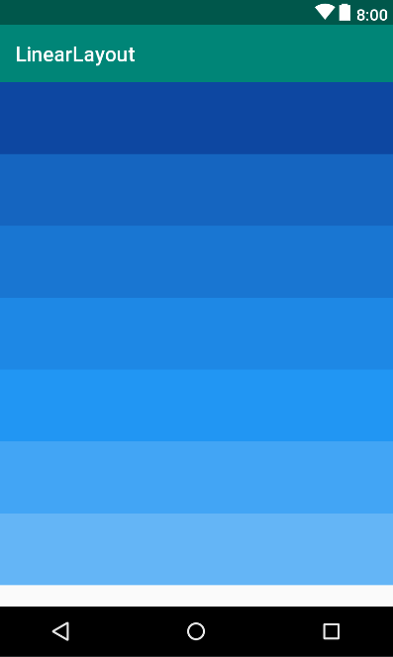
Linear Layout 실습
Height : 70dp
Width : match_parent
Notes:
resource = 프로그램 실행 시 필요로 하는 데이터를 관리

Slide 12
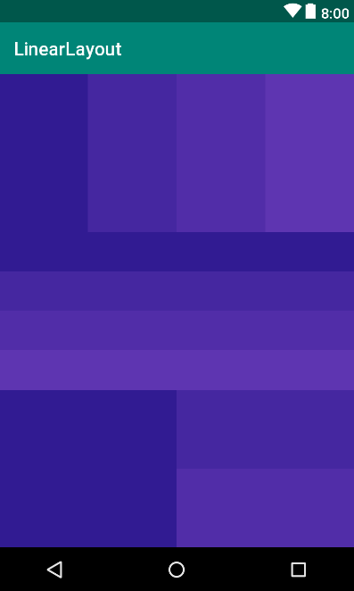
Linear Layout 실습
수평
수직
수직
수평
Notes:
resource = 프로그램 실행 시 필요로 하는 데이터를 관리

Slide 13
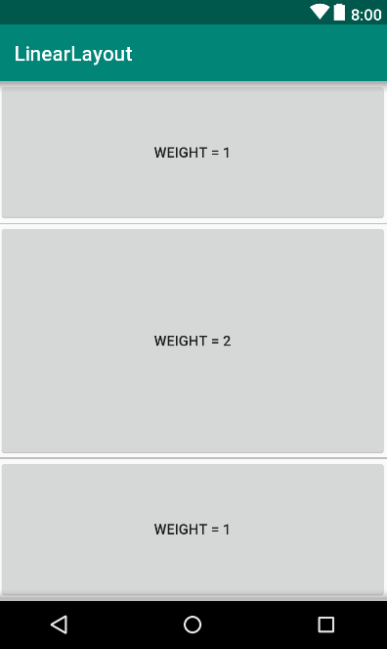
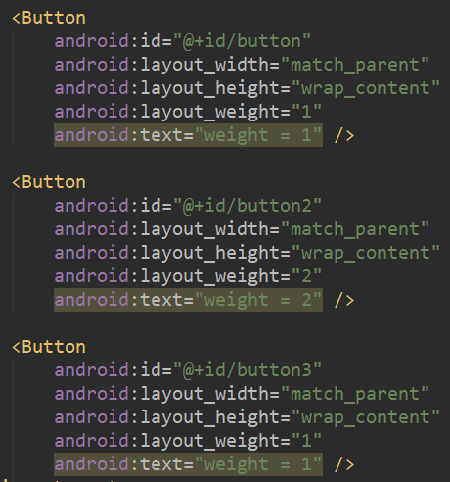
Linear Layout 실습
Notes:
resource = 프로그램 실행 시 필요로 하는 데이터를 관리

Slide 14
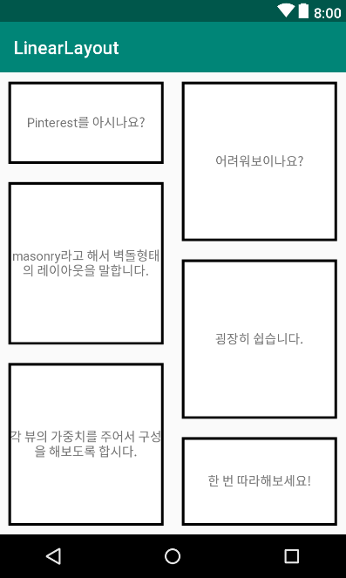
Linear Layout 실습
Notes:
drawable > back.xml 생성
<shape xmlns:android="http://schemas.android.com/apk/res/android"> <solid android:color="#ffffff"/> <stroke android:width="3dp" android:color="#000000"/> </shape>

Slide 15
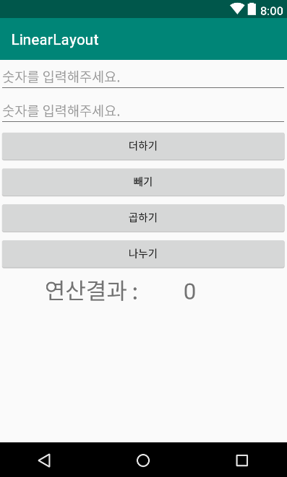
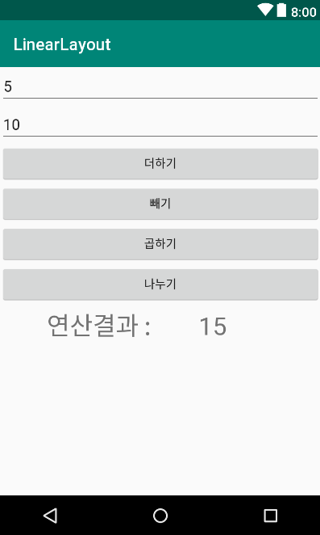
Linear Layout 실습

Slide 16
Layout 종류 - Relative Layout
◆ RelativeLayout
- 규칙(Rule) 모델을 기반한 Layout
- 부모 컨테이너나 다른 View와의 상대적인 위치를 이용해 View의 위치를 결정

Slide 17
Layout 종류 - Relative Layout
자식
android:layout_alignparentTop
android:layout_alignparentBottom
부모
android:layout_alignparentRight
android:layout_alignparentLeft
android:layout_centerInParent
android:layout_centerHorizontal
android:layout_centerVertical

Slide 18
Layout 종류 - Relative Layout
android:layout_alignTop
android:layout_toLeftOf
기준뷰
뷰
android:layout_alignBottom
android:layout_above
android:layout_toRightOf
android:layout_alignRight
android:layout_below
android:layout_alignLeft

Slide 19
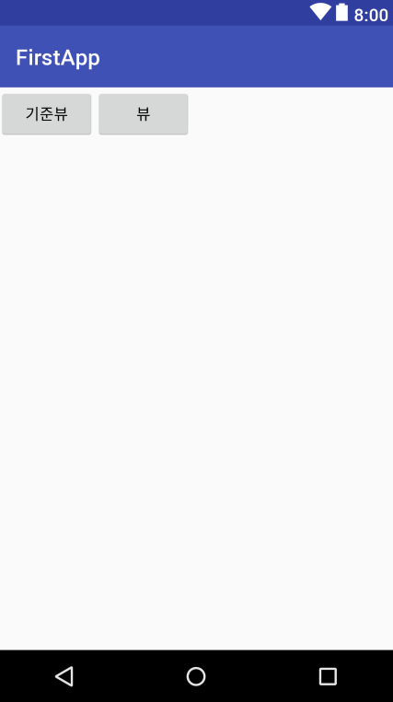
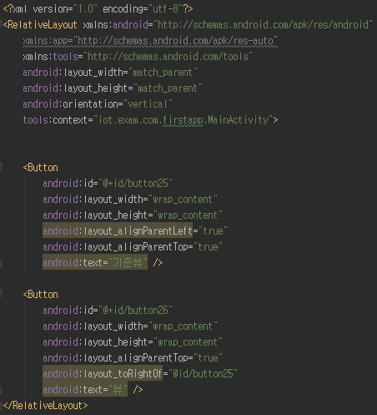
Layout 종류 - Relative Layout

Slide 20
Layout 종류 - Relative Layout

Slide 21
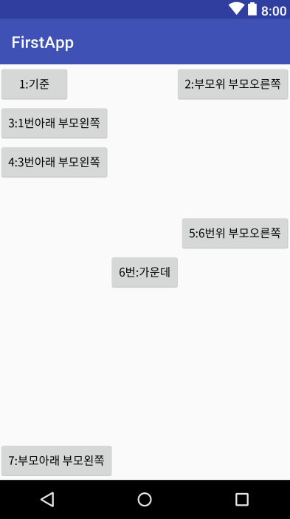
Relative Layout 실습

Slide 22
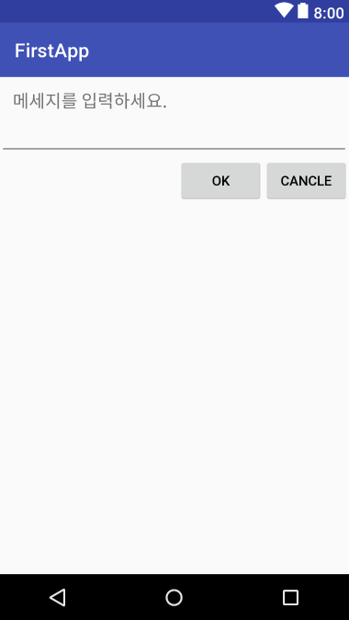
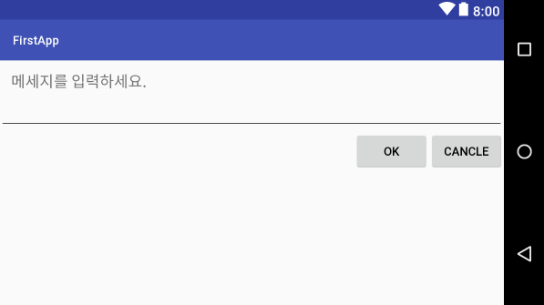
Relative Layout 실습

Slide 23
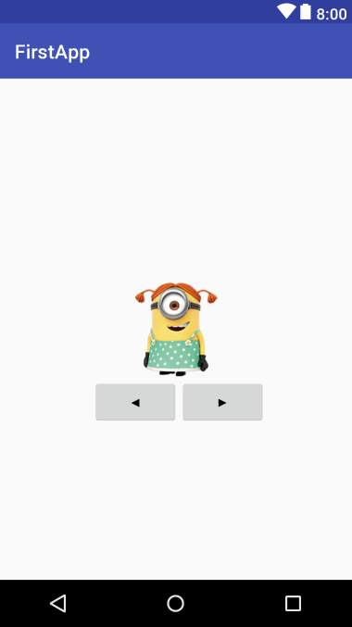
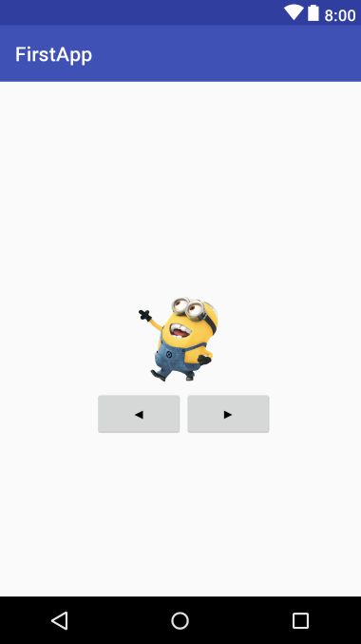
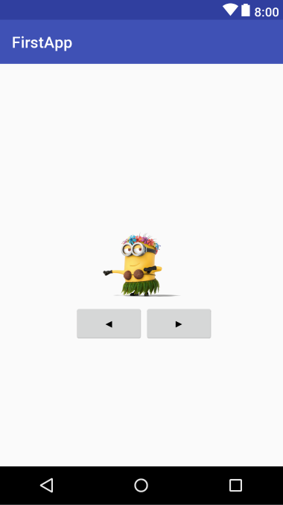
Relative Layout 실습

Slide 24
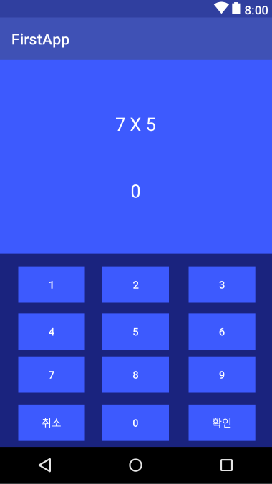
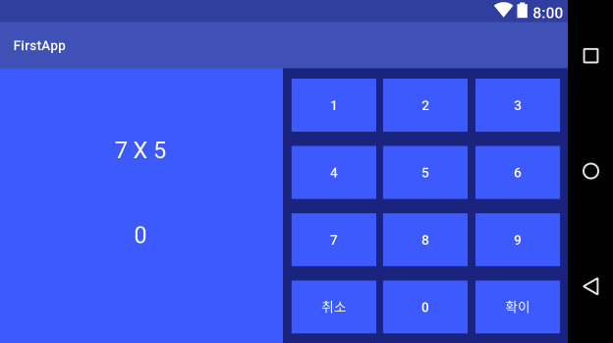
Relative Layout 실습

Slide 25
Thank You!

